Slide 1
VOICE OVER INTERNET PROTOCOL (VOIP)

Slide 2
Overview
VoIP (Voice Over Internet Protocol) merupakan suatu teknologi yang memanfaatkan Internet Protokol untuk menyediakan komunikasi voice secara elektronis dan real time.
Teknologi ini muncul melengkapi teknologi voice secara circuit switch dan menawarkan fitur yang beragam.
Terdapat dua protokol signaling dalam VoIP yaitu H.323 dan SIP.
Model konfigurasi VoIP dapat dilakukan dalam tiga skenario, yaitu PC to PC, PC to Phone, dan Phone to Phone.

Slide 3
Pengantar
VoIP menggunakan metode kompresi dan modulasi untuk membawa sinyal suara analog, seperti contoh suara yang kita keluarkan saat melakukan pembicaraan dan merubahnya menjadi data digital yang dapat ditransmisikan melalui internet.
Trafik VoIP dibagi menjadi dua bagian transmisi jaringan yaitu :
transmisi untuk signaling dan
untuk RTP (Realtime Transfer Protocol).

Slide 4
Pengantar
Protocol yang digunakan untuk signaling selalu berbasis TCP (Transfer Control Protocol) sedang untuk RTP yang digunakan adalah protocol berbasis UDP (User Datagram Protocol).
Signaling dilakukan diantara port TCP yang sudah umum diketahui misalkan :
H.323 menggunakan port 1720 untuk melakukan signaling
SIP (Session Initiation Protocol) menggunakan port 5060 untuk menggunakan signaling

Slide 5
Protokol VoIP
H.323
Media Gateway Control Protocol (MGCP)
Session Initiation Protocol (SIP)
Real-time Transport Protocol (RTP)
Session Description Protocol (SDP)
Inter-Asterisk eXchange (IAX)
Jingle XMPP VoIP extensions

Slide 6
Mengapa Menggunakan VoIP?
Menekan cost
Tidak Merubah konfigurasi yang ada
Meningkatkan Produktifitas
Infrastruktur kabel yang simpel
Mengurangi cost dalam pemindahan, penambahan dan perubahan

Slide 7
Hardware VoIP
IP Phone
Gateway (FXO/FXS)
IPPBX dan SIP
ITSP atau VoIP Provider

Slide 8
IP Phone
Adalah Sebuah Telephone yang terhubung ke IPPBX atau SIP server melalui IP network seningga dapat melakukan komunikasi VoIP. IP Phone dapat berupa Hardware atau Software

Slide 9
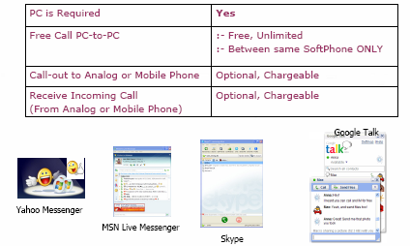
SoftPhone VoIP

Slide 10
Gateway (FXO/FXS)
Adalah sebuah alat yang merubah voice call atau fax secara realtime antara PSTN dan IP Network.
Tugas utama dari gateway adalah melakukan kompresi/dekompresi voice call atau fax, Pemaketan, call routing dan control signaling

Slide 11
CODEC
CODEC, Coder Decoder
Alat dengan seperangkat aturan yang mengatur bagaimana sinyal suara analog didigitalkan
Alat yang dimaksud dapat diimplementasikan dalam bentuk hardware maupun software, dan aturan-aturan itu berbunyi seperti, seberapa besar sinyal-sinyal suara analog itu dibuffer dalam sebuah frame, seberapa lama dibuffer, kemudian diproses dengan perhitungan matematis apa
Codec mempengaruhi kebutuhan bandwidth untuk VoIP, semakin kecil bitrate sinyal digital yang dihasilkan Codec, maka semakin baik codec tersebut. Namun perhitungan matematis yang dilakukannya menjadi semakin rumit dan ini mempengaruhi kualitas suara setelah di-decode
Kualitas suara biasa dihitung dengan metoda MOS, Most Opinion Score. Metode ini memberi nilai rata-rata kualitas suara antara 1 sampai 5 dimana 1 artinya buruk dan 5 artinya baik.

Slide 12
Kebutuhan Bandwidth
NEB, Nominal Ethernet Bandwidth
Kebutuhan bandwidth minimum per call
Ingat bahwa dengan SIP, bandwidth untuk media (voice dan video) disediakan oleh peer (client), sehingga server tidak perlu menyediakan bandwidth sebesar N x NEB (dengan N adalah jumlah user logged in)
Beberapa hasil penelitian dan perhitungan:
Codec BR NEB G.711 64 Kbps 87.2 Kbps G.729 8 Kbps 31.2 Kbps G.723.1 6.4 Kbps 21.9 Kbps G.723.1 5.3 Kbps 20.8 Kbps G.726 32 Kbps 55.2 Kbps G.726 24 Kbps 47.2 Kbps G.728 16 Kbps 31.5 Kbps
Sumber: Cisco, http://www.cisco.com/en/US/tech/tk652/tk698/technologies_tech_note09186a0080094ae2.shtml

Slide 13
Tips Menghemat Bandwidth
Gunakan codec dengan NEB minimum seperti G.723.1 pada 5.3 kbps, bila memerlukan MOS yang lebih baik, gunakan G.729
Gunakan segala daya upaya untuk menghemat bandwidth seperti penggunaan VAD (Voice Activity Detection), Silence Supressor dan AEC (Auto Echo Cancellation)
Pada beberapa phone (softphone maupun hardphone), anda dapat mengatur besar payload dan/atau mengatur besar buffer atau lamanya payload tersebut di-buffer.
Semakin besar payload dapat memperkecil kebutuhan bandwidth
Semakin besar buffer dapat memperbaiki kualitas suara
Namun kedua proses tersebut dapat menyebabkan delay komunikasi yang relatif besar
Gunakan gateway yang mampu menerapkan cRTP (compressed RTP) atau ROHC (RObust Header Compression)

Slide 14
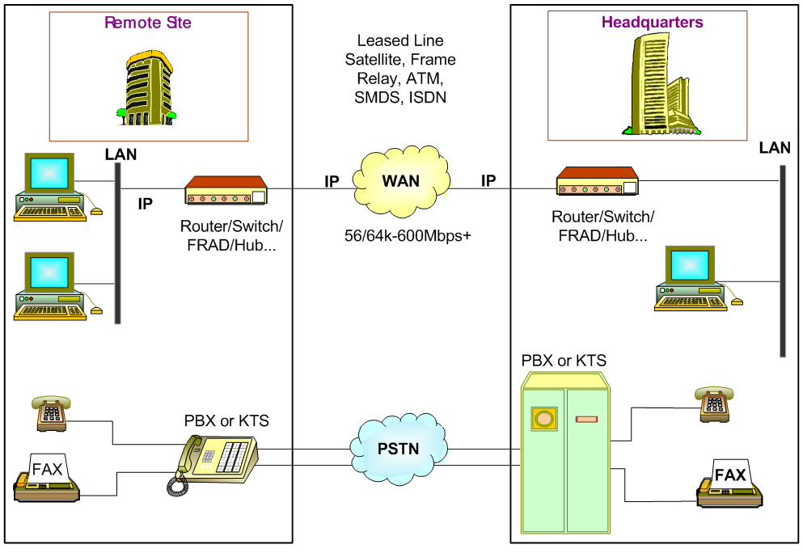
Notes:
Tanpa voip

Slide 15
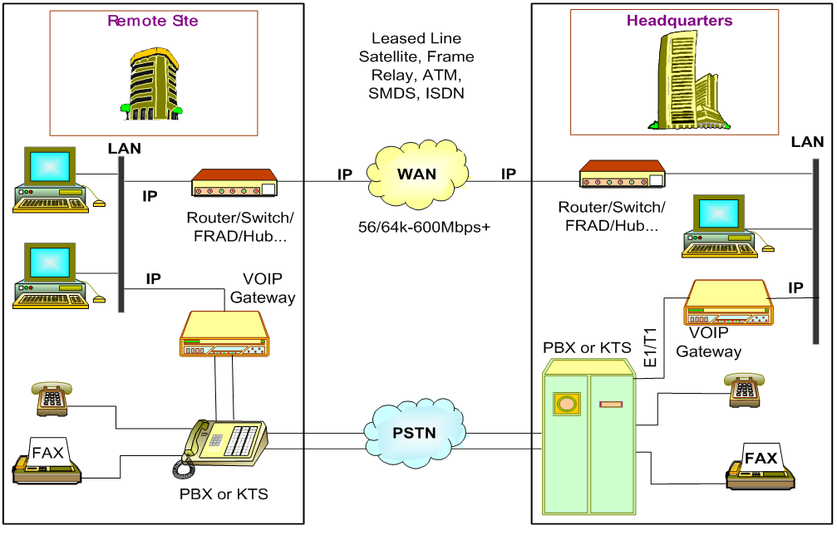
Notes:
Memakai voip

Slide 16
Paket VoIP (1)
Tiap paket VoIP terdiri atas dua bagian, yakni header dan payload (beban).
Header terdiri atas :
IP header,
Real-time Transport Protocol (RTP) header,
User Datagram Protocol (UDP) header,
Ethernet header

Slide 17
Paket VoIP (2)
IP header bertugas menyimpan informasi routing untuk mengirimkan paket-paket ke tujuan.
Pada setiap header IP disertakan tipe layanan atau Type of Service (ToS) yang memungkinkan paket tertentu seperti paket suara diperlakukan berbeda dengan paket yang non real-time.

Slide 18
Paket VoIP (3)
UDP header memiliki ciri tertentu yaitu tidak menjamin paket akan mencapai tujuan sehingga UDP cocok digunakan pada aplikasi voice real time yang sangat peka terhadap delay dan latency.

Slide 19
Paket VoIP (4)
RTP header adalah header yang dapat dimanfaatkan untuk melakukan framing dan segmentasi data real time.
RTP tidak mendukung realibilitas paket untuk sampai tujuan.
RTP menggunakan protokol kendali yang disebut RTCP (Real Time Control Protocol) yang mengendalikan QoS dan sinkroniasi media stream yang berbeda

Slide 20
Jenis-jenis Konfigurasi jaringan VoIP
Telepon melalui Internet
- dikedua sisi terdapat fasilits PSTN atau PABX
- membutuhkan gateway
- membutuhkan call manager untuk memetakan pemanggilan nomor telepon
Gabungan perangkat telepon dan perangkat berbasis IP
- menggunakan sistem hybrid
- kelemahannya pemanggilan hanya dapat dilakukan satu arah (dr komputer ke telepon, sebaliknya tidak bisa)
Komunikasi perangkat berbasis IP
- membutuhkan sebuah gatekeeper
- pensinyalan lebih sederhana

Slide 21
Telepon melalui internet

Slide 22
Gabungan perangkat IP dengan PSTN

Slide 23
Hubungan ini memerlukan sebuah gateway yang berfungsi untuk melakukan penyesuaian standar antar media termasuk penyesuaian kanal kontrol dan kontrol pensinyalan antar media.
Gateway ini bisa berupa PC atau router.

Slide 24
Rangkuman
VoIP (Voice Over Internet Protocol) merupakan suatu teknologi yang memanfaatkan Internet Protokol untuk menyediakan komunikasi voice secara elektronis dan real time.
VoIP menggunakan metode kompresi dan modulasi untuk membawa sinyal suara analog, seperti contoh suara yang kita keluarkan saat melakukan pembicaraan dan merubahnya menjadi data digital yang dapat ditransmisikan melalui internet.

Slide 25
Rangkuman
Pada prinsipnya VoIP dapat diimplementasikan dalam tiga model konfigurasi, yaitu PC to PC, PC to phone dan sebaliknya, phone to phone.
Komponen VoIP ada 4 yaitu : user agent, proxy, protocol, dan CODEC.
Tiap paket VoIP terdiri atas dua bagian, yakni header dan payload (beban).

Slide 26
Rangkuman
Terdapat dua protocol VoIP, yaitu H.323 dan SIP.
Komponen dari protokol H.323, yaitu terminal, gateway, gatekeeper, dan MCU (Multipoint Control Unit).
Fungsi dari SIP Server adalah Proxy Server, Redirect Server, Registrar Server, Location Server.

Slide 27
Latihan
Apakah yang dimaksud dengan VoIP ?
Bagaimana pengaturan trafik pada VoIP ?
Gambarkan dan jelaskan arsitektur VoIP !
Sebutkan dan jelaskan fungsi dari komponen VoIP !
Sebutkan protocol signaling pada VoIP beserta kelebihannya masing-masing !
Jelaskan pembagian paket pada VoIP !
Sebutkan dan jelaskan komponen pada protokol H.323 !
Sebutkan dan jelaskan komponen pada protokol SIP !
Bagaimana cara kerja dari RT/RW Net

Slide 28
References
IP Telephony Walter J. Goralski and Matthew C. Kolon McGraw-Hill
Final Report for the European Commission—IP Voice and Associated Convergent Services

